Slide 1
Chương V: THIẾT KẾ DỮ LIỆU

Slide 2
Chuyển đổi ERD sang các quan hệ
Bước 1: Chuyển các thực thể thường
1. Thuộc tính đơn: chuyển trực tiếp thành các thuộc tính bên quan hệ
2. Thuộc tính phức hợp: chỉ sử dụng thuộc tính đơn là các thành phần của nó
3. Thuộc tính đa trị: chuyển thành một quan hệ riêng lẻ với một khoá ngoại tham khảo đến quan hệ ban đầu
SV01 0908
0123 ->
SV01 0908
SV01 0123

Slide 3
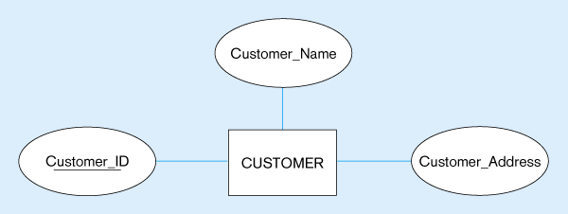
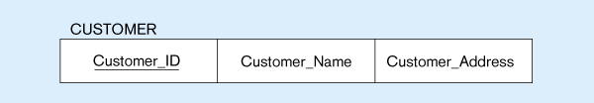
Chuyển đổi ERD sang các QH (tt)
(a) Thực thể CUSTOMER với các thuộc tính đơn
(b) Quan hệ CUSTOMER

Slide 4
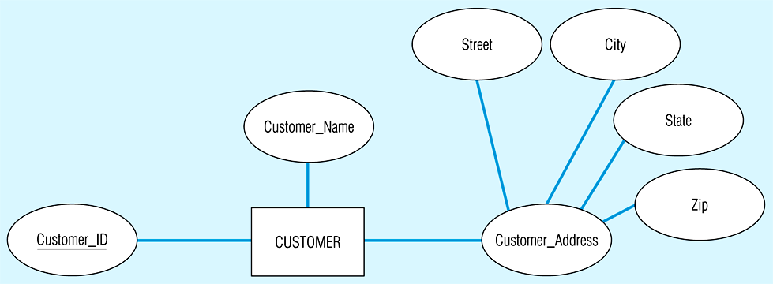
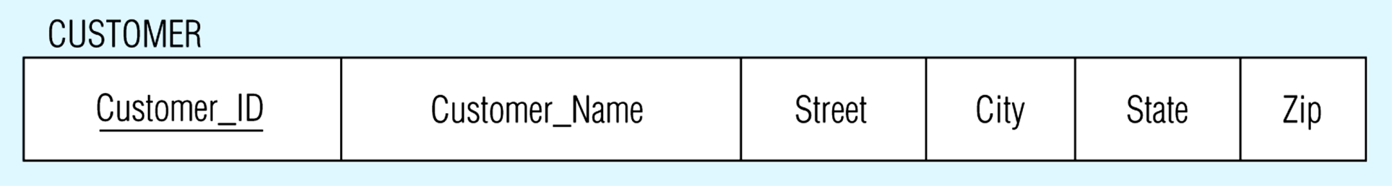
Chuyển đổi ERD sang các QH (tt)
(a) Thực thể CUSTOMER với một thuộc tính tổ hợp
(b) Quan hệ CUSTOMER với các thuộc tính đơn là chi tiết của địa chỉ

Slide 5
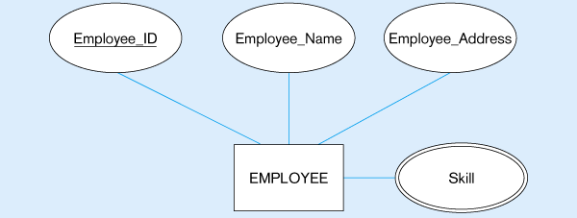
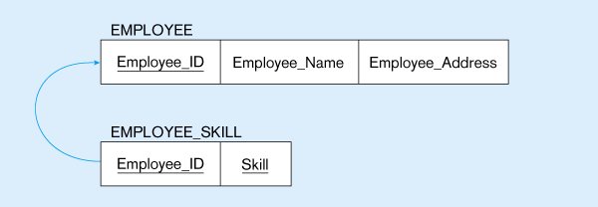
Chuyển đổi ERD sang các QH (tt)
(a) Thực thể EMPLOYEE với thuộc tính đa trị
(b) Thêm vào một quan hệ và một mối quan hệ 1:N giữa quan hệ gốc và quan hệ mới tạo ra

Slide 6
Chuyển đổi ERD sang các QH (tt)
Bước 2: Chuyển các thực thể yếu
Chuyển đổi thành một quan hệ riêng lẻ với một khoá ngoại tham khảo đến quan hệ tạo ra từ thực thể mạnh của nó
Khoá chính bao gồm:
Danh định riêng phần của nó
Khoá chính của quan hệ định danh (của thực thể mạnh)

Slide 7
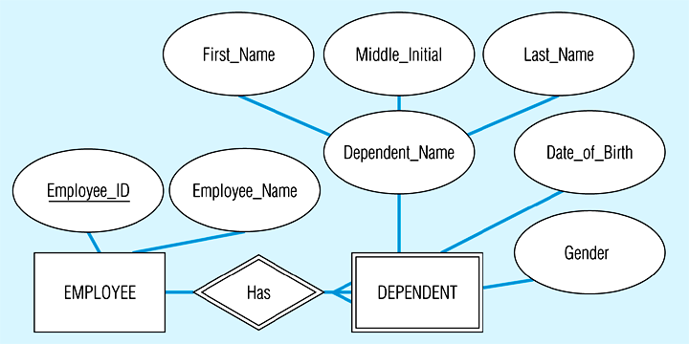
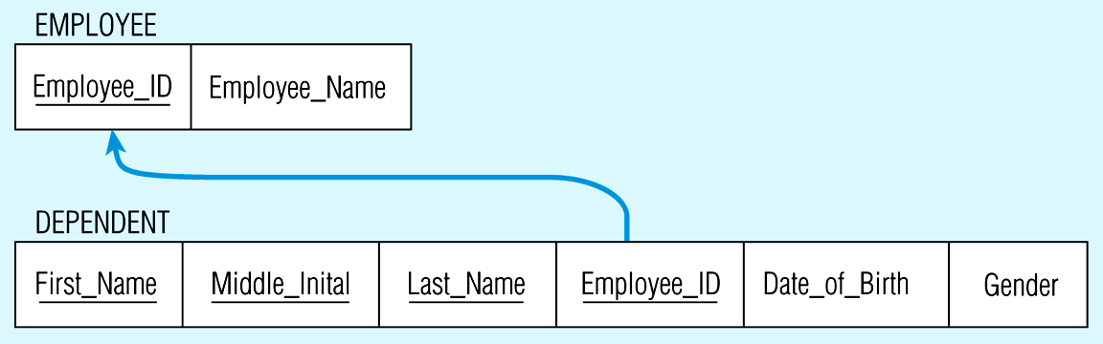
Chuyển đổi ERD sang các QH (tt)
(a) Thực thể yếu DEPENDENT
(b) Quan hệ DEPENDENT với khóa riêng phần cộng khóa ngoại (tham khảo đến quan hệ cha) làm khoá chính (danh định đầy đủ)
Chú ý: khóa ngoại Employee_ID không được NULL
Foreign key

Slide 8
Chuyển đổi ERD sang các QH (tt)
Bước 3: Chuyển các mối quan hệ hai ngôi
Một-nhiều: Khoá chính ở phía quan hệ một làm khoá ngoại ở phía quan hệ nhiều
Nhiều-nhiều: tạo một quan hệ mới với khoá chính là tổ hợp các khoá chính của các thực thể tham gia vào mối quan hệ (và đồng thời cũng có các khoá ngoại tương ứng)
Một-một: Khoá chính ở phía bắt buộc làm khoá ngoại ở phía tuỳ chọn.

Slide 9
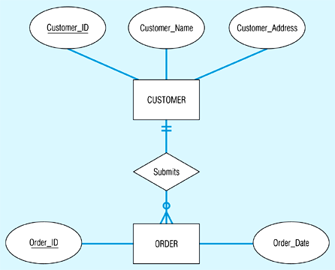
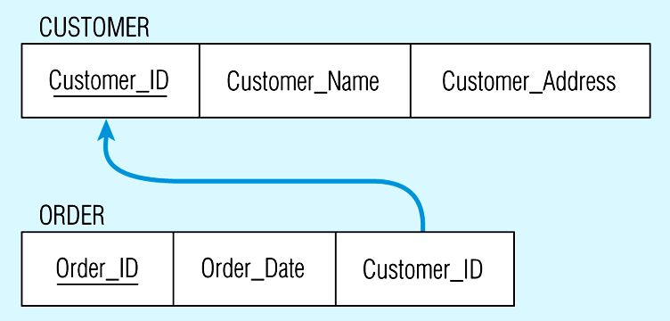
Chuyển đổi ERD sang các QH (tt)
(a) Mối quan hệ 1:N
(b) Tạo thành khóa ngoại
Khoá ngoại
Chú ý: Khóa ngoại không được rỗng vì ràng buộc lượng số tối thiểu (ở đầu tham khảo đến)

Slide 10
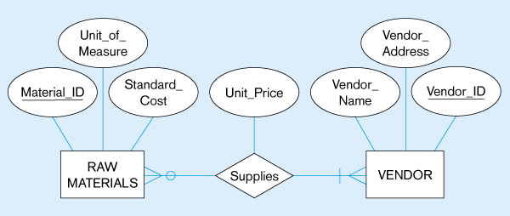
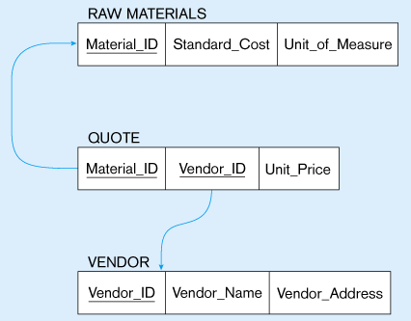
Chuyển đổi ERD sang các QH (tt)
(a) Mối quan hệ M:N
(b) Tạo thành quan hệ mới
Mối quan hệ Supplies sẽ trở thành một quan hệ riêng
Khoá chính tổ hợp
Khoá ngoại
Khoá ngoại
Quan hệ mới

Slide 11
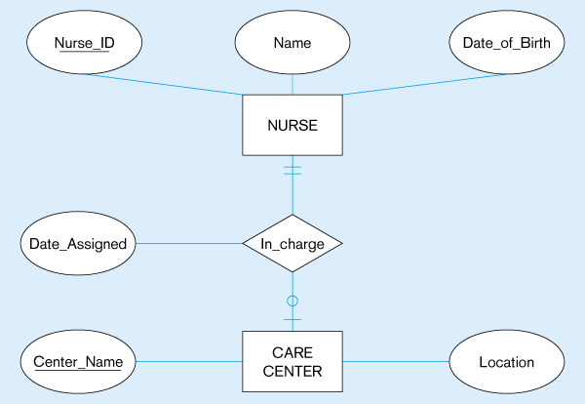
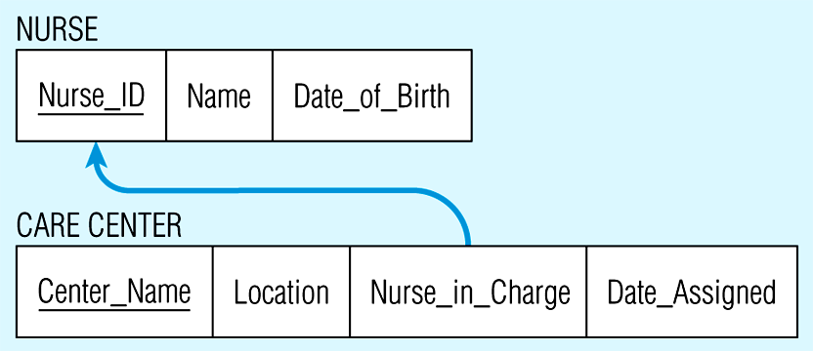
Chuyển đổi ERD sang các QH (tt)
(a) Mối quan hệ 1:1
(b) Tạo thành khóa ngoại
Chú ý: tất cả các thuộc tính của mối quan hệ đều được mang sang quan hệ đích

Slide 12
Chuyển đổi ERD sang các QH (tt)
Bước 4. Chuyển các thực thể kết hợp (n-n)
Không có danh hiệu riêng:
Giống quan hệ nhiều-nhiều
Có danh hiệu riêng:
Khoá chính là danh hiệu của thực thể
Các mối quan hệ hai ngôi khác chuyển đổi bình thường

Slide 13
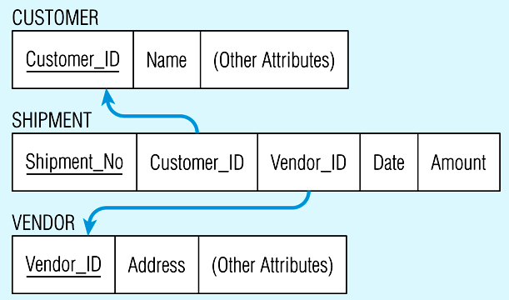
Chuyển đổi ERD sang các QH (tt)
(a)Thực thể kết hợp
(b) Tạo thành quan hệ mới

Slide 14
Chuyển đổi ERD sang các QH (tt)
Bước 5. Chuyển các mối quan hệ một ngôi (going 2 ngôi)
Một-nhiều:
Tạo ra khóa ngoại đệ qui tham khảo đến khoá chính trong cùng một quan hệ
Nhiều-nhiều:
Tạo ra hai quan hệ
Một cho kiểu thực thể đó
Một cho một quan hệ kết hợp với hai thuộc tính là khoá ngoại cùng tham khảo đến khoá chính của quan hệ kia và khoá chính của nó là tổ hợp của hai thuộc tính đó

Slide 15
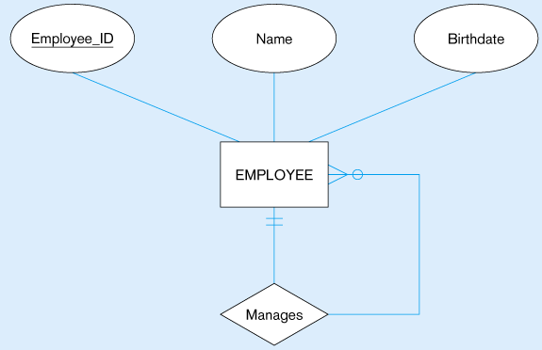

Chuyển đổi ERD sang các QH (tt)
(a) Thực thể EMPLOYEE với mối quan hệ một ngôi
(b) Quan hệ EMPLOYEE với khóa ngoại đệ qui

Slide 16
Chuyển đổi ERD sang các QH (tt)
Bước 6. Chuyển các mối quan hệ ba ngôi (và n-ngôi)
Tạo ra n+1 quan hệ
n quan hệ cho n kiểu thực thể tham gia vào quan hệ
Một quan hệ kết hợp với các khoá ngoại tham khảo đến khoá chính của các quan hệ kia

Slide 17
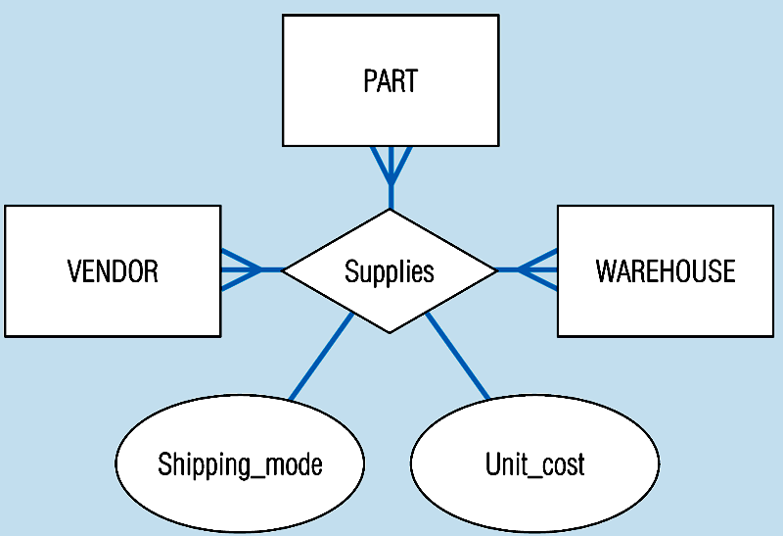
Chuyển đổi ERD sang các QH (tt)
(a) Mối quan hệ ba ngôi
(b) Tạo ra quan hệ SUPPLIES
VENDOR
Vendor_ID | ...
PART
Part_ID | ...
WAREHOUSE
Warehouse_ID | ...
SUPPLIES
Vendor_ID | Part_ID | Warehouse_ID | Shipping_mode | Unit_cost

Slide 18
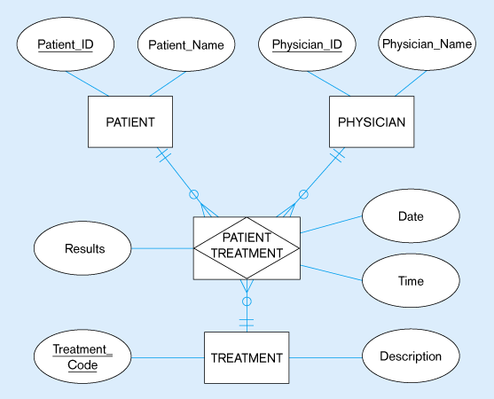
Chuyển đổi ERD sang các QH (tt)
(a) Mối quan hệ ba ngôi đã được chuyển thành thực thể kết hợp

Slide 19
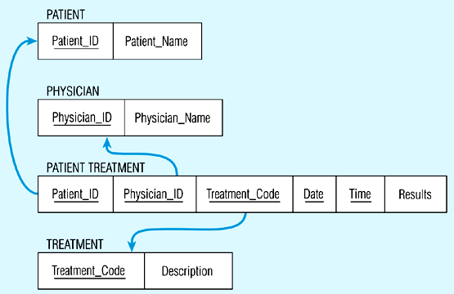
Chuyển đổi ERD sang các QH (tt)
(b) Chuyển thành một quan hệ mới
Quan trọng:
Xác định khóa chính trong trường hợp này ra sao?
Có khi nào những người khác nhau xác định khóa chính khác nhau cho cùng một ERD?
Chú ý rằng khoá chính PHẢI duy nhất

Slide 20
Chuyển đổi ERD sang các QH (tt)
Bước 7. Chuyển các mối q/hệ thực thể cha/con
Tạo ra các quan hệ cho các thực thể cha và thực thể con
Các thuộc tính của thực thể cha (cả danh hiệu và yếu tố phân biệt) trở thành các thuộc tính của quan hệ cha
Các thuộc tính của thực thể con trở thành các thuộc tính của quan hệ con.
Khoá chính của quan hệ cha trở thành khoá chính của các quan hệ con.
Tạo ra các quan hệ 1:1 giữa thực thể cha với tất cả các thực thể con với thực thể cha là bảng chính

Slide 21
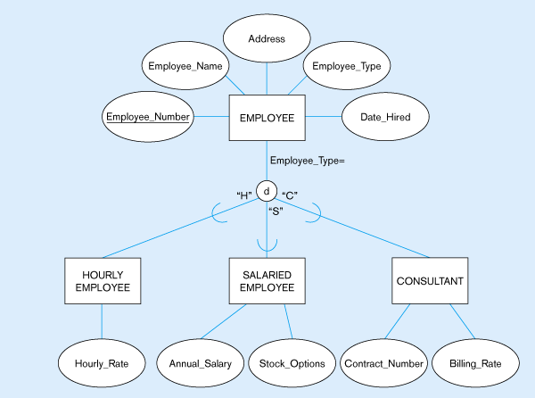
Chuyển đổi ERD sang các QH (tt)
(a) Mối quan hệ thực thể cha/con

Slide 22
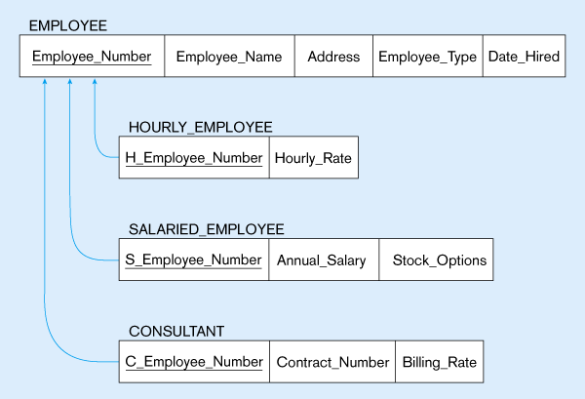
Chuyển đổi ERD sang các QH (tt)
(b) Chuyển thành các quan hệ tương ứng
Vừa là khoá chính, vừa là khóa ngoại tham khảo đến bảng cha

Slide 23
Kiểm tra
Bài 1
Bài 2
Bài 3
Bài 4

